Slide 1
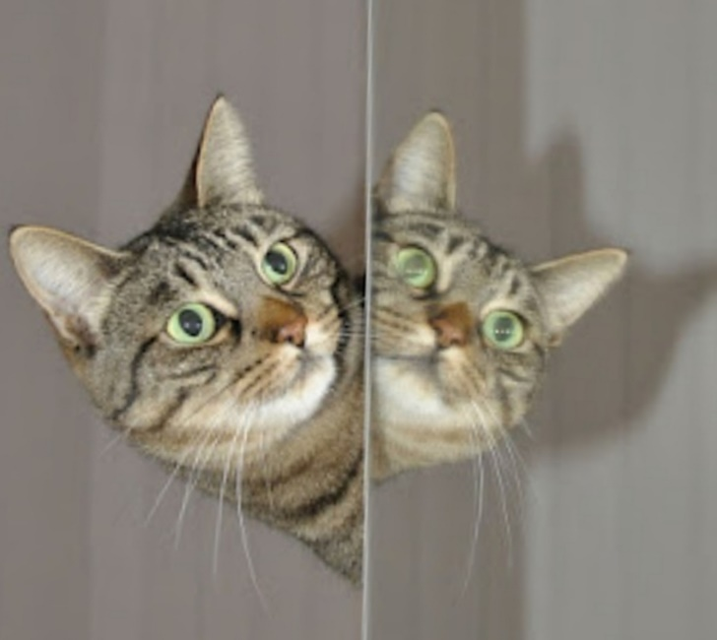
De spiegel
De spiegelwet (experiment)
De teruggekaatste straal tekenen m.b.v. de spiegelwet
Het spiegelbeeld (experiment)
De teruggekaatste straal tekenen m.b.v. het spiegelbeeld
In de spiegel kijken
De achteruitkijkspiegel
Hoe kaatst een lichtbundel terug?
Spiegelende en diffuse terugkaatsing
© www.agtijmensen.nl 25042026

Slide 2
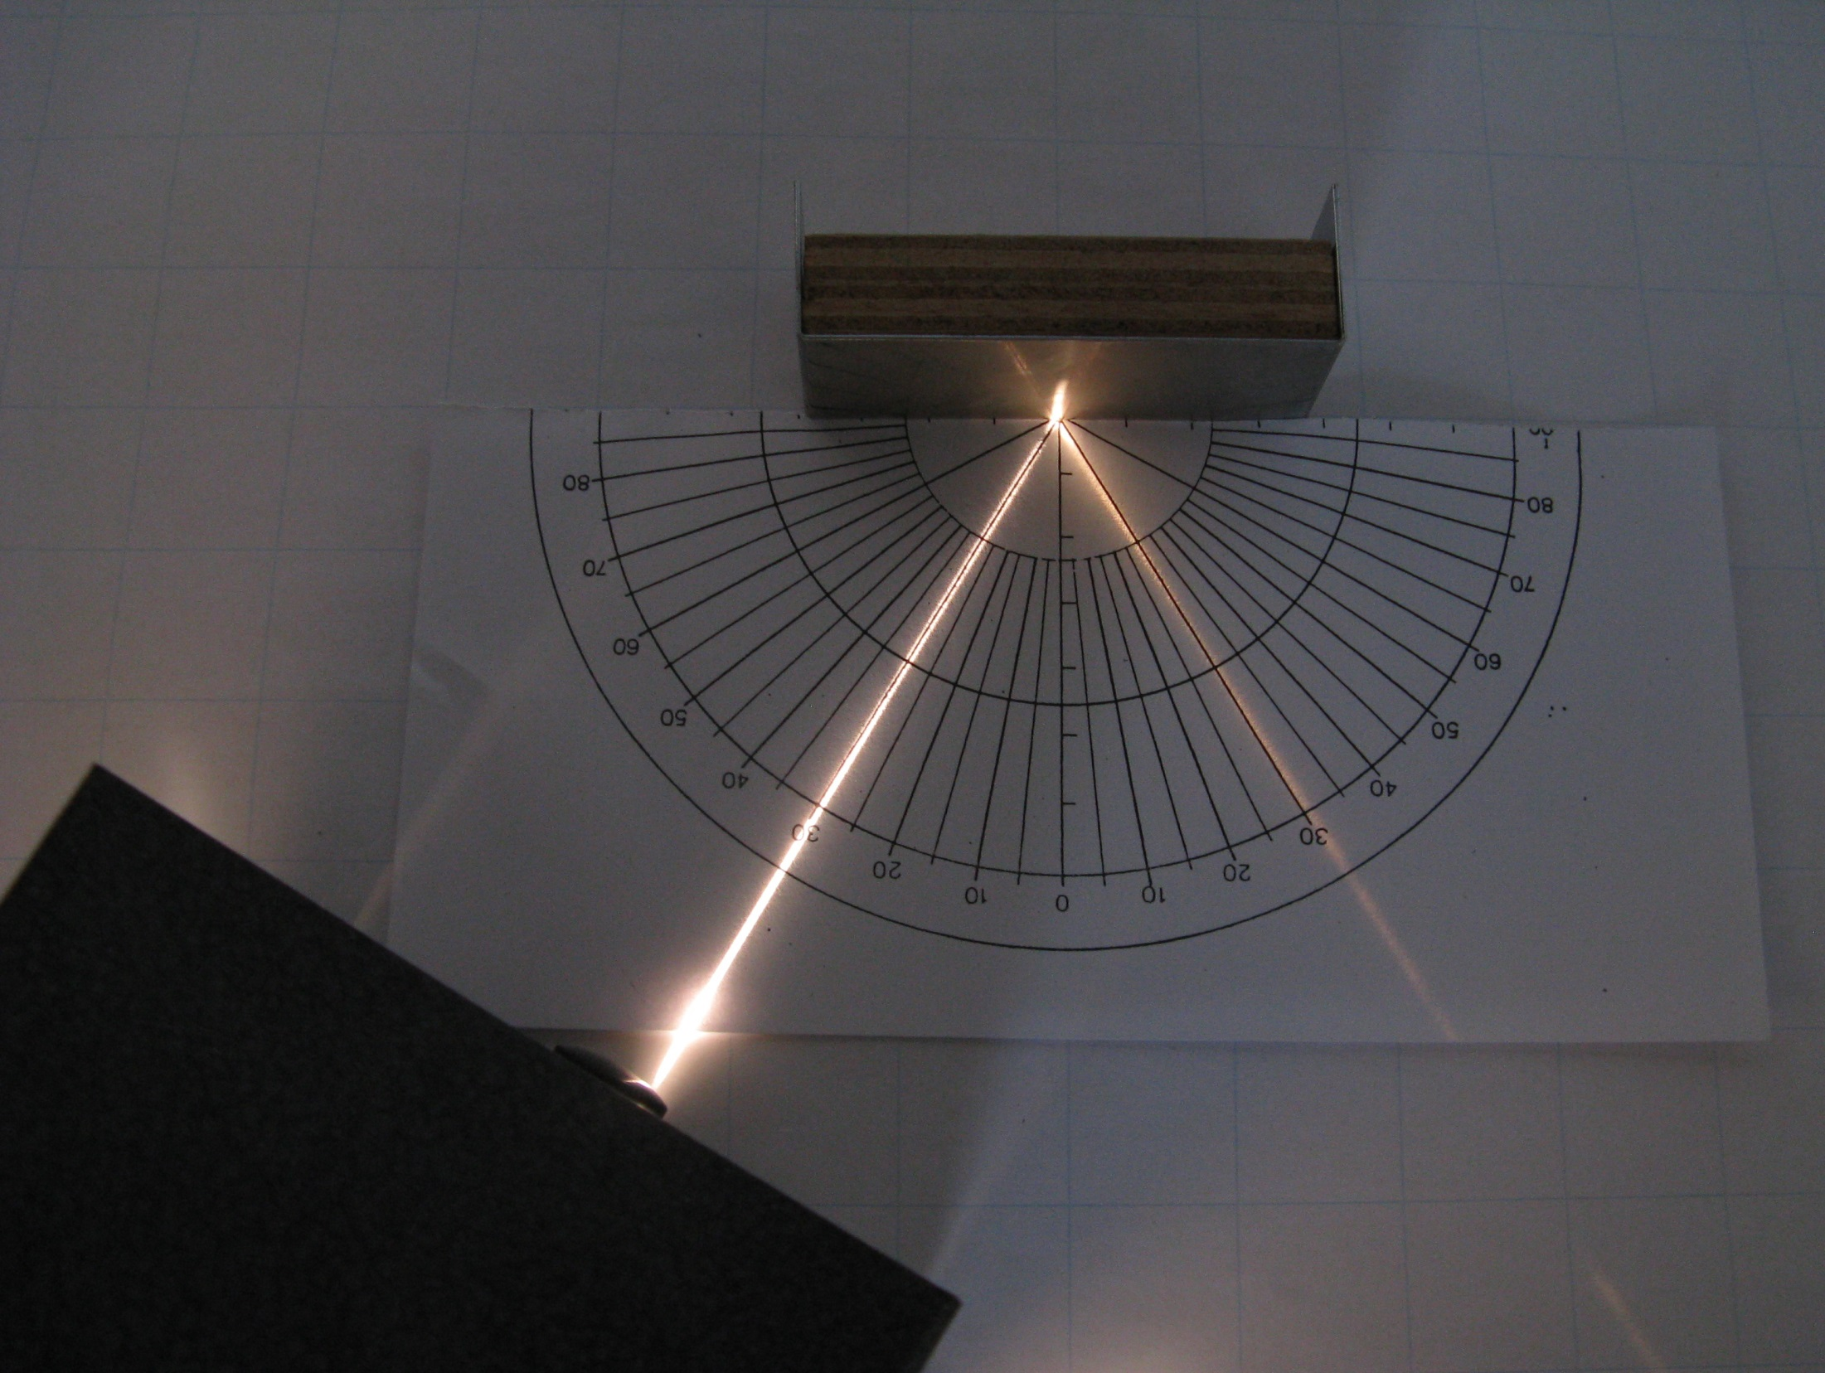
De spiegelwet (experiment)
De normaal (loodlijn) staat loodrecht op de spiegel
1. Invallende lichtstraal
2. Teruggekaatste lichtstraal
Li = hoek van inval
Spiegel
Lt = hoek van terugkaatsing
Li
Lt
Gradenboog
1
2
De normaal
Lichtbron
Li =
30˚ en Lt =
. . .
. . . .
30˚
De spiegelwet luidt:
Li = Lt
menu

Slide 3
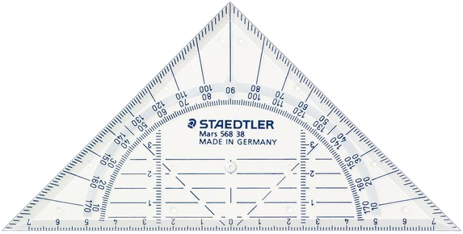
De teruggekaatste straal tekenen m.b.v. de spiegelwet
1. Teken de normaal (de loodlijn) op de spiegel.
2. Meet hoek van inval:
Li = 30°
spiegel
3. Teken hoek van terugkaatsing:
Lt = 30°
4. Teken de teruggekaatste straal.
Li
Lt
menu

Slide 4
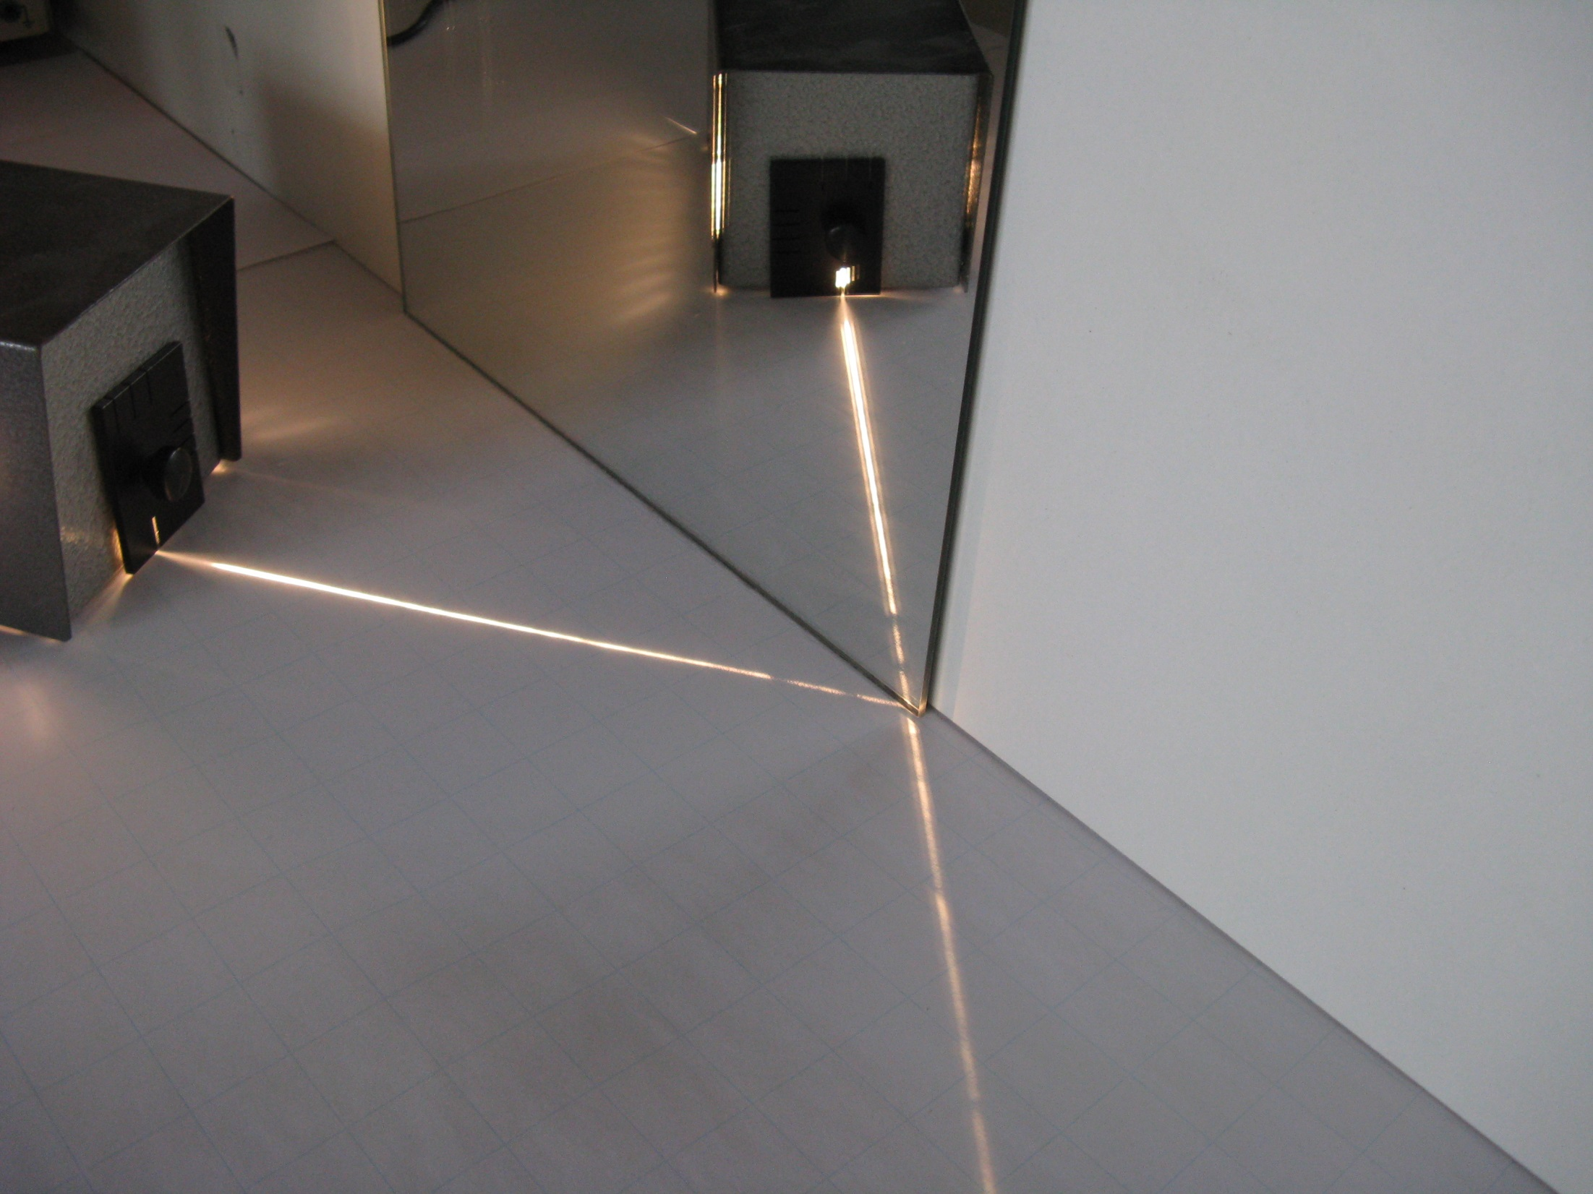
Het spiegelbeeld (experiment)
L = Lichtbron
B
B = Spiegelbeeld
LS = SB
|
S
1. Invallende lichtstraal
|
L
2. Teruggekaatste lichtstraal
1
De teruggekaatste
lichtstraal lijkt uit
spiegelbeeld B te komen!
2
menu

Slide 5
De teruggekaatste straal tekenen m.b.v. het spiegelbeeld
1. Teken het spiegelbeeld B. De afstand LS = SB.
2. De straal kaatst terug alsof hij
. . . . . .
uit spiegelbeeld B komt.
Spiegel
S
L
B
menu

Slide 6
De teruggekaatste stralen tekenen m.b.v. het spiegelbeeld
1. Teken het spiegelbeeld B. De afstand LS = SB.
2. De straal kaatst terug alsof hij
. . . . . .
uit spiegelbeeld B komt.
3. Je kunt nu heel makkelijk andere stralen tekenen.
S
L
B
menu

Slide 7
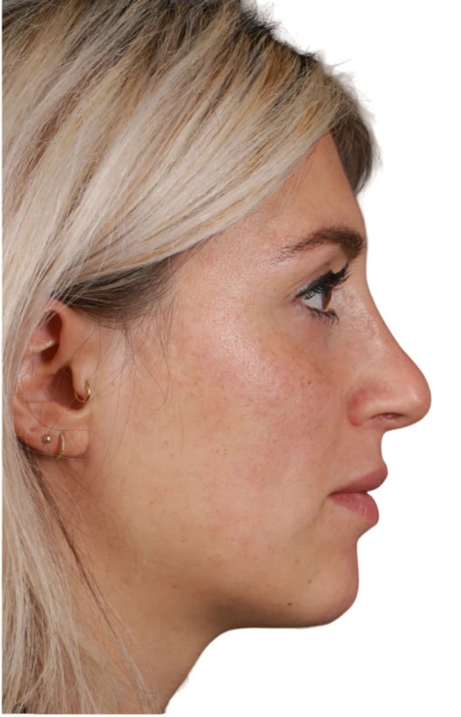
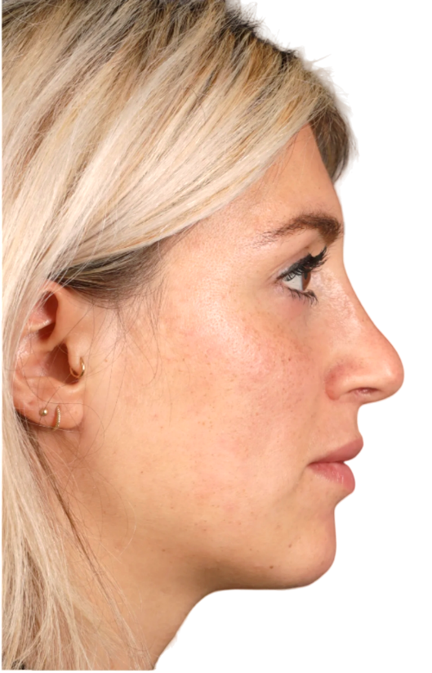
In de spiegel kijken
Een meisje kijkt in de spiegel naar het knopje in haar oor.
1. Teken het spiegelbeeld van het oorknopje L.
LS = SB
2. Teken een lijn vanuit B naar het oog.
3. Teken de straal vanaf het oorknopje L naar de spiegel.
Let op: 1. Wat achter de spiegel zit moet je met een streeplijn aangeven.
2. Geef met een pijl de richting van de lichtstraal aan.
S
L
B
menu

Slide 8
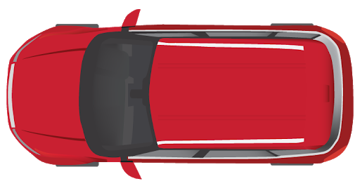

Wat zie je van de omgeving in een achteruitkijkspiegel?
Je kijkt alleen met je rechter oog O.
1. Teken het spiegelbeeld van het oog.
Je moet dan eerst de spiegel verlengen!
2. Teken lijnen van B naar de beide randen van de spiegel.
3. Kun je fietser F zien in je achteruitkijkspiegel?
B
─
Spiegel
─
O
Dode hoek
Dit gebied kun
je overzien.
F
menu

Slide 9
Spiegelende en diffuse terugkaatsing
1. Spiegelende terugkaatsing:
De straal kaatst dan in één richting terug: i = t
Een spiegelend oppervlak is heel glad zoals:
spiegel(glas), wateroppervlak of glimmend metaal
2. Diffuse weerkaatsing:
De straal kaatst in alle richtingen terug.
Bij diffuse weerkaatsing is het oppervlak ruw zoals:
matte verf of projectiescherm
i
t
menu

Slide 10
Einde
menu

